Slide 1

AutoGrader作业代码自动评分系统
B4模块实施方案
第七组：郭仕恒、许泽文、孙振阳
日期：2026年3月18日

Slide 2

CONTENTS
目录
项目背景、目标、范围
项目总体计划
项目组织架构
项目风险点与对策

Slide 3

项目背景、目标、范围
PART
01

Slide 4
项目背景、目标、范围
项目背景
总体计划
组织架构
项目背景
项目目标
项目范围
风险对策
针对 B/S 架构评分系统，解决多用户并发、异构代码测评的数据存储问题。
构建稳定、安全、轻量级的后端数据中枢。
负责用户鉴权、学生信息管理、题库维护、测评结果持久化及 API 接口定义。

Slide 5
项目总体计划
PART
02

Slide 6
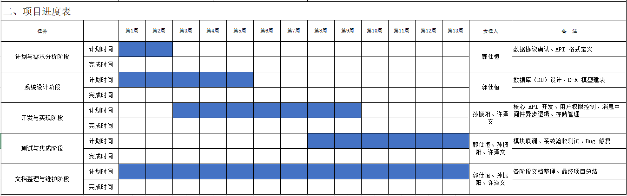
项目总体计划
第 1-3 周为设计期，第 4-9 周为核心开发期，第 10-12 周为跨模块联调与优化期
项目背景
总体计划
组织架构
风险对策

Slide 7
项目组织架构
PART
03

Slide 8
项目组织架构
技术选型
核心技能模块划分
项目背景
开发语言: Python 3.10+ (后端核心语言)
Web 框架: FastAPI (高性能、异步 I/O，非常适合轻量级服务)
数据库: PostgreSQL (稳定可靠的关系型数据库，性能优秀)
用户鉴权: JWT (JSON Web Tokens，实现无状态身份验证，节省服务器资源)
B-4-1：用户与权限 API 模块
实现用户注册、登录、Token 颁发与验证。负责教师、学生、管理员的权限控制逻辑。
B-4-2：题库与代码存储管理模块
定义题目数据结构。代码文件的安全存储与路径管理。
B-4-3：成绩分析与数据维护模块
接收评分结果。提供多维度的成绩查询、统计与备份接口。
总体计划
组织架构
风险对策
人员分工
郭仕恒（组长/接口定义）、许泽文（数据库/安全）、孙振阳（业务 API 开发）。

Slide 9
项目风险点和对策
PART
04

Slide 10
项目风险点与对策
项目背景
硬件资源受限（512MB 内存）
对策： 采用轻量化 FastAPI 异步架构，优化数据库连接池。
风险一
总体计划
组织架构
跨模块接口对接不匹配
对策： 提前发布 Swagger API 标准文档，实行严格的接口版本管理。
风险二
风险对策
数据安全性。
对策： 实施数据库定期自动备份，关键信息加密存储。
风险三

Slide 11
谢谢大家!
第七组：郭仕恒、许泽文、孙振阳
日期：2026年3月18日

